Slide 1
GOBIERNO DEL ESTADO DE COAHUILA DE ZARAGOZA
SECRETARIA DE EDUCACIÓN
ESCUELA NORMAL DE EDUCACIÓN PREESCOLAR
PRESENTADO POR
KATHIA ANAHI CASTAÑUELA SALAS #1
SOFÍA ABIGAIL MASCORRO ARELLANO #13
CURSO
TUTORÍA
DOCENTE
IRMA EDITH VARGAS RODRIGUEZ
Tutoría en pares
Tema:
Protocolo de investigación
SALTILLO, COAHUILA DE ZARAGOZA. 16 DE ENERO DEL 2023.

Slide 2
Tutoría entre pares
Alumnas: Kathia Anahí Castañuela Salas
Sofia Abigail Mascorro Arellano

Slide 3
Protocolo de investigación
Describe los objetivos, diseño, metodología y consideraciones tomadas en cuenta para la implementación y organización de una instigación o experimento científico.
El diseño de los procedimientos a ser utilizados para la observación, análisis e interpretación de los resultados

Slide 4
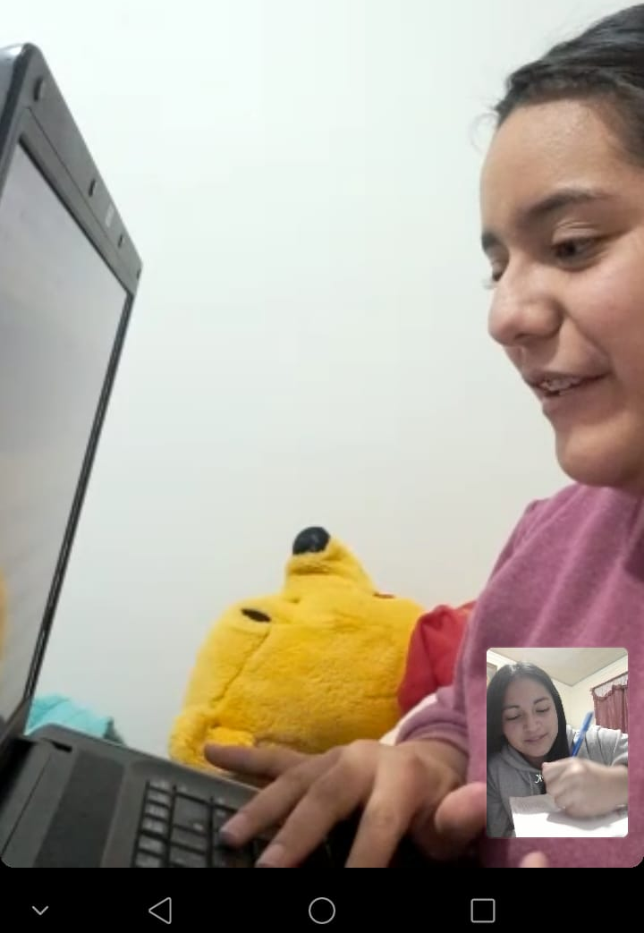

Slide 5
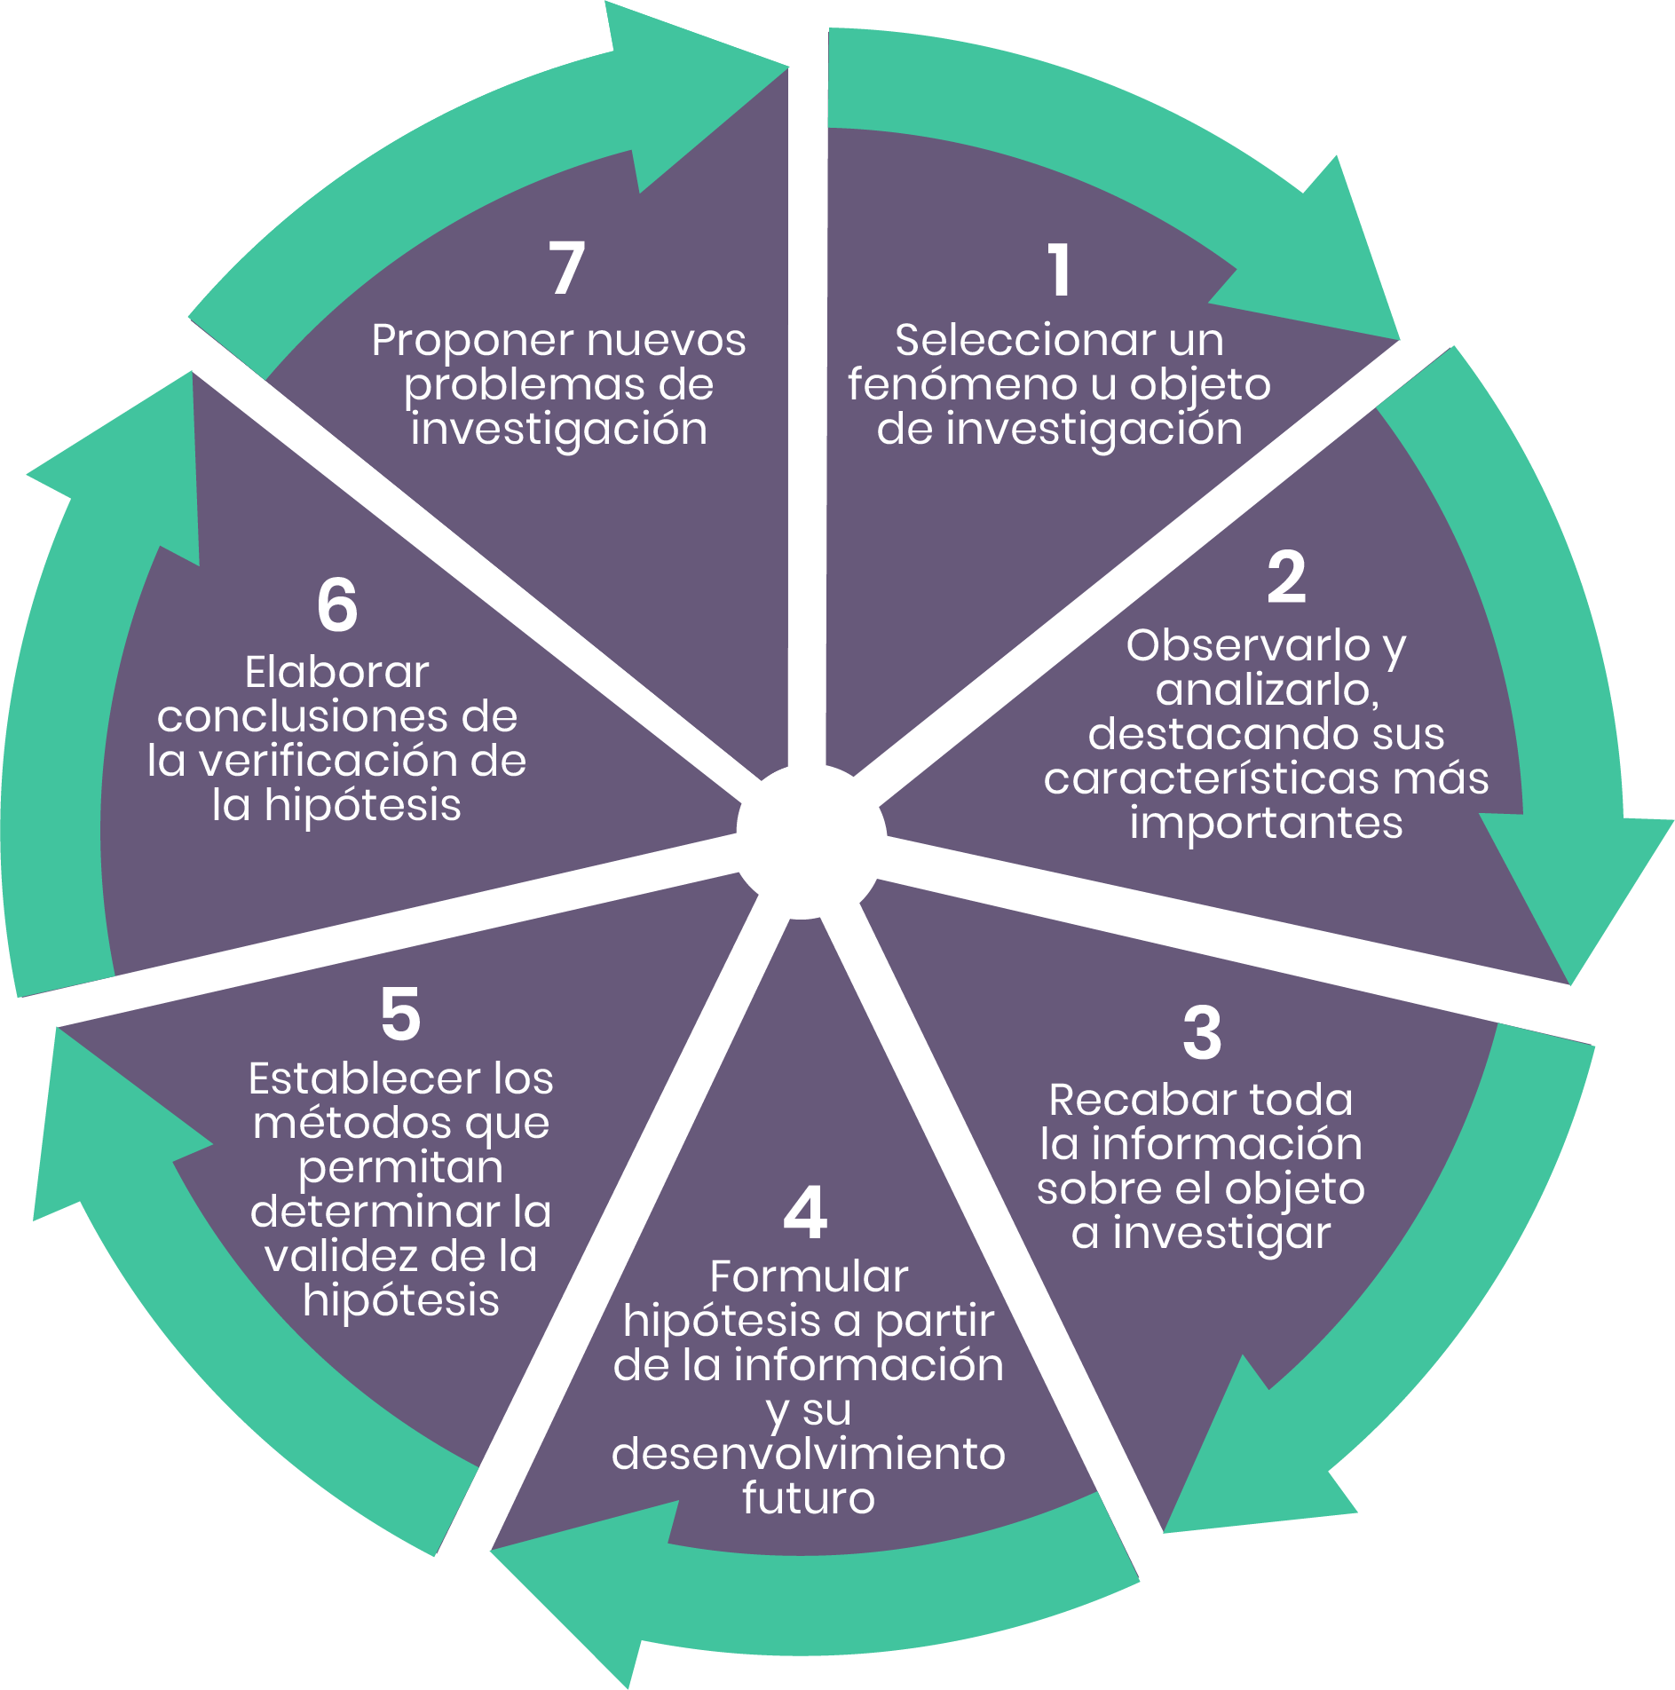
Pasos para realizar un protocolo de investigación

Slide 6
